Slide 1
Ch3. Computer Function
프로그램의 개요
하드웨어로만 구성된 시스템은 유연하지 않음
- 다양한 동작이 불가능
범용의 하드웨어와 다양한 제어신호를 가진 하드웨어는 다양한 동작이 가능
프로그램이란?
일련의 단계(A sequence of steps)을 나열한 것
각 단계에는 산술이나 논술 연산 (an arithmetic or logical operation)이 수행된다.
각 연산을 위해서는 서로 다른 제어신호 세트가 제공 되어야 한다.
이 신호 세트에 따라 서로 다른 연산이 수행된다.
CPU 내부 제어기의 기능(Function of Control Unit)
프로그램에서 명시되는 각 연산을 위하여 여러가지 연산 코드가 제공된다
  e.g. ADD, MOVE
제어기는 코드를 해독하여 적절한 제어 신호(control signal)를 발생시킴

Slide 2
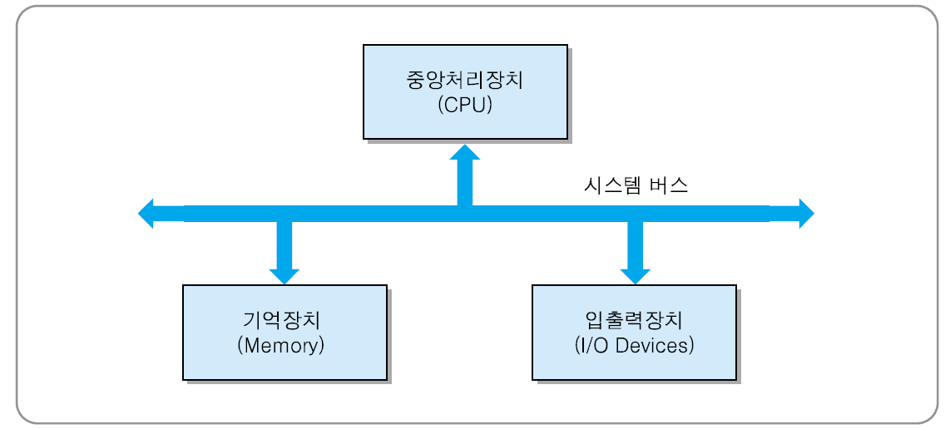
Ch3. Computer Function
컴퓨터의 기본 구성 요소
중앙처리장치(Central Processing Unit: CPU)
  프로세서(processor)
  '프로그램 실행'과 '데이터 처리'라는 중추적인 기능의 수행을 담당하는 요소
기억장치
(1) 주기억장치(main memory)
    CPU 가까이 위치하며, 반도체 기억장치 칩들로 구성
    고속 액세스

Slide 3
Ch3. Computer Function
    가격이 높고 면적을 많이 차지 → 저장 용량의 한계
    영구 저장 능력이 없기 때문에, 일시적 저장장치로만 사용
(2) 보조저장장치(auxiliary storage device)
    2차 기억장치(secondary memory)
    저장 밀도가 높고, 비트 당 가격이 낮음
    읽기/쓰기 속도가 느림
    영구 저장 능력을 가진 저장장치 : 하드 디스크(hard disk), 플래시 메모리(flash memory), CD-ROM, 등
입출력장치(I/O device)
  사용자와 컴퓨터간의 대화를 위한 입력 및 출력장치
  유무선 통신 네트워크 인터페이스 장치

Slide 4
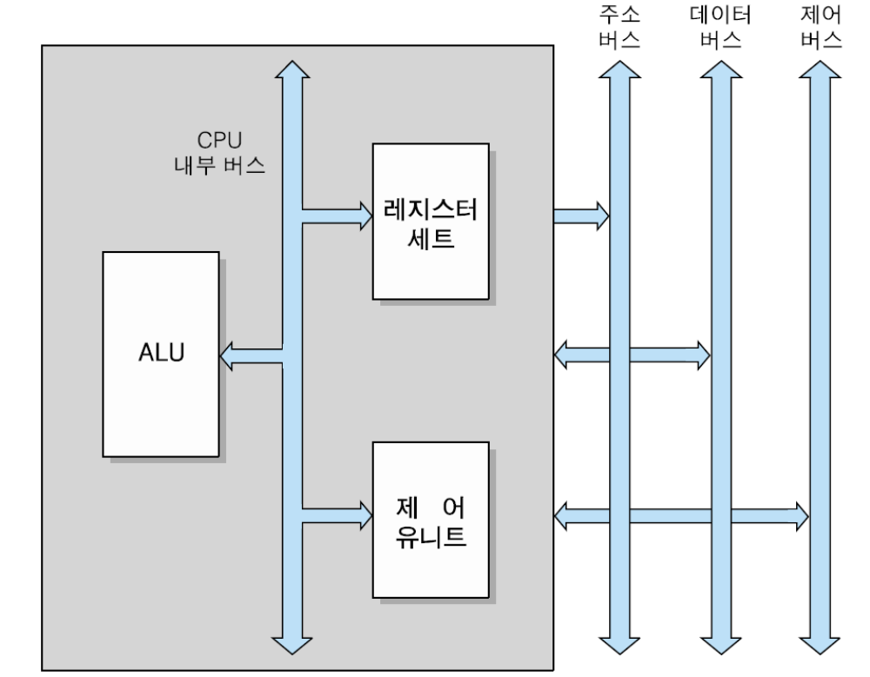
Ch3. Computer Function
CPU의 기본 구조
ALU
  각종 산술 연산들과 논리 연산들을 수행하는 회로들로 이루어진 하드웨어 모듈
  산술 연산 : +, -, ×, ÷
  논리 연산 : AND, OR, NOT, XOR 등

Slide 5
Ch3. Computer Function
레지스터(register)
  액세스 속도가 가장 빠른 기억장치
  CPU 내부에 포함할 수 있는 레지스터들의 수가 제한됨
  (특수 목적용 레지스터들과 적은 수의 일반 목적용 레지스터들)
제어 유니트
  프로그램 코드(명령어)를 해석하고, 그것을 실행하기 위한 제어 신호들(control signals)을 순차적으로 발생하는 하드웨어 모듈
CPU 내부 버스(CPU internal bus)
  ALU와 레지스터들 간의 데이터 이동을 위한 데이터 선들과 제어 유니트로부터 발생되는 제어 신호 선들로 구성된 내부 버스
  외부의 시스템 버스들과는 직접 연결되지 않으며, 반드시 버퍼 레지스터들 혹은 시스템 버스 인터페이스 회로를 통하여 시스템 버스와 접속

Slide 6
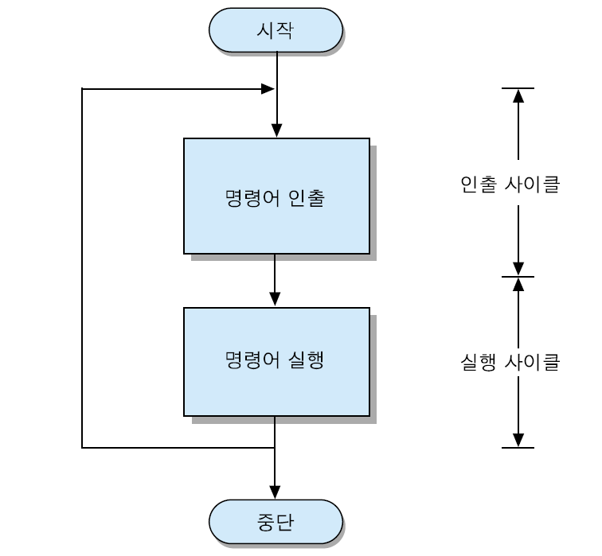
Ch3. Computer Function
명령어 실행
명령어 사이클 (instruction cycle): CPU가 한 개의 명령어를 실행하는 데 필요한 전체 처리 과정
두 개의 부사이클(subcycle)들로 분리
  인출 사이클(fetch cycle) : CPU가 기억장치로부터 명령어를 읽어오는 단계
  실행 사이클(execution cycle) : 명령어를 실행하는 단계

Slide 7
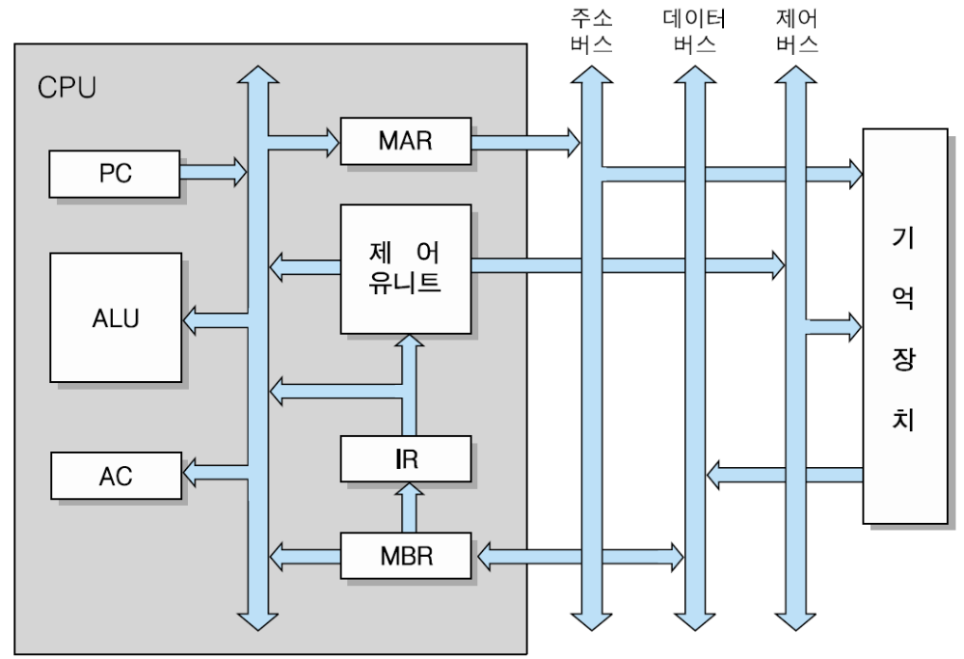
Ch3. Computer Function
명령어 실행에 필요한 CPU내부 레지스터들
프로그램 카운터(Program Counter: PC)
  다음에 인출할 명령어의 주소를 가지고 있는 레지스터
  각 명령어가 인출된 후에는 자동적으로 일정 크기(한 명령어 길이)만큼 증가
  분기(branch) 명령어가 실행되는 경우에는 목적지 주소로 갱신

Slide 8
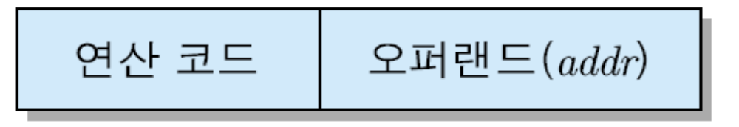
Ch3. Computer Function
기억장치 주소 레지스터(Memory Address Register: MAR)
  PC에 저장된 명령어 주소가 시스템 주소 버스로 출력되기 전에 일시적으로 저장되는 주소 레지스터
기억장치 버퍼 레지스터(Memory Buffer Register: MBR)
  기억장치에 쓰여질 데이터 혹은 기억장치로부터 읽혀진 데이터를 일시적으로 저장하는 버퍼 레지스터
기본적인 명령어 형식
연산 코드(operation code)
  CPU가 수행할 연산을 지정
오퍼랜드(operand)
  명령어 실행에 필요한 데이터가 저장된 주소

Slide 9
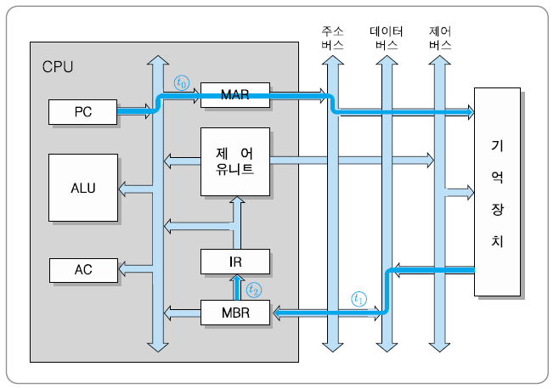
Ch3. Computer Function
1) 인출 사이클
  클럭 주기 t₀ : MAR ← PC : 현재의 PC 내용을 CPU 내부 버스를 통하여 MAR로 전송
  클럭 주기 t₁ : MBR ← M[MAR], PC ← PC + 1 : 그 주소가 지정하는 기억장치 위치로부터 읽혀진 명령어가 데이터 버스를 통하여 MBR로 적재되며, PC의 내용에 1을 더한다
  클럭 주기 t₂ : IR ← MBR : MBR에 있는 명령어 코드가 명령어 레지스터인 IR로 이동

Slide 10
Ch3. Computer Function
2) 실행 사이클
CPU는 실행 사이클 동안에 명령어 코드를 해독(decode)하고, 그 결과에 따라 필요한 연산들을 수행
CPU가 수행하는 연산들의 종류
  데이터 이동 : CPU와 기억장치 간 혹은 I/O장치 간에 데이터를 이동
  데이터 처리 : 데이터에 대하여 산술 혹은 논리 연산을 수행
  데이터 저장 : 연산 결과 데이터 혹은 입력장치로부터 읽어 들인 데이터를 기억장치에 저장
  프로그램 제어 : 프로그램의 실행 순서를 결정
실행 사이클에서 수행되는 마이크로-연산들은 명령어의 연산 코드(op code)에 따라 결정됨

Slide 11
Ch3. Computer Function
예1) LOAD addr 명령어
기억장치에 저장되어 있는 데이터를 CPU 내부 레지스터인 AC로 이동하는 명령어
  t₀ : MAR ← IR(addr) : 명령어 레지스터 IR에 있는
  명령어의 주소 부분을 MAR로 전송
  t₁ : MBR ← M[MAR] : 그 주소가 지정한
  기억장소로부터 데이터를 인출하여 MBR로 전송
  t₂ : AC ← MBR : 그 데이터를 AC에 적재

Slide 12
Ch3. Computer Function
예2) STA addr 명령어
AC 레지스터의 내용을 기억장치에 저장하는 명령어
  t₀ : MAR ← IR(addr) : 데이터를 저장할 기억장치의
  주소를 MAR로 전송
  t₁ : MBR ← AC : 저장할 데이터를 버퍼
  레지스터인 MBR로 이동
  t₂ : M[MAR] ← MBR : MBR의 내용을 MAR이
  지정하는 기억장소에 저장

Slide 13
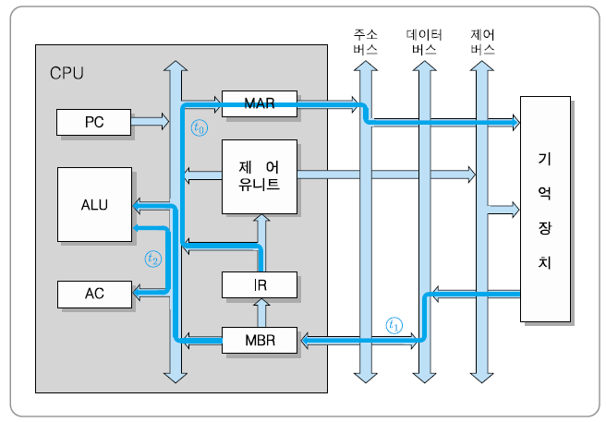
Ch3. Computer Function
예3) ADD addr 명령어
기억장치에 저장된 데이터를 AC의 내용과 더하고, 그 결과는 다시 AC에 저장하는 명령어
  t₀ : MAR ← IR(addr) : 데이터를 저장할 기억장치의
  주소를 MAR로 전송
  t₁ : MBR ← M[MAR] : 저장할 데이터를 버퍼
  레지스터인 MBR로 이동
  t₂ : AC ← AC + MBR : 그 데이터와 AC의 내용을
  더하고 결과값을 다시 AC에 저장

Slide 14
Ch3. Computer Function
예4) JUMP addr 명령어
오퍼랜드(addr)가 가리키는 위치의 명령어로 실행 순서를 변경하는 분기(branch) 명령어
  t₀ : PC ← IR(addr)
  명령어의 오퍼랜드(분기할 목적지 주소)를 PC에 저장
  다음 명령어 인출 사이클에서 그 주소의 명령어가 인출되므로, 분기가 발생

Slide 15
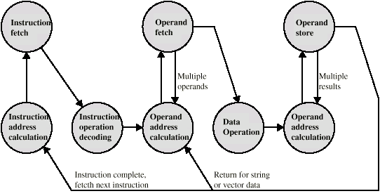
Ch3. Computer Function
명령어 사이클의 상태도(State Diagram)
Instruction fetch : 명령어 인출
Instruction operation decoding: 명령어 연산 해석
Operand address calculation: 오퍼랜드의 주소 계산
Operand fetch : 오퍼랜드 인출
Data operation : 데이터를 이용한 연산
Operand store : 오퍼랜드 저장
Return for string or vector data : 스트링 이나 벡터 데이터를 위한 귀환
Instruction complete : 명령어 실행 완료
Fetch next instruction : 다음 명령어 인출
Instruction address calculation : 명령어가 있는 주소 계산

Slide 16
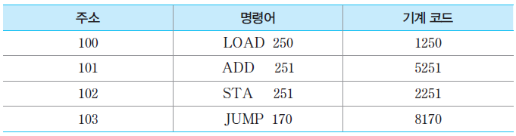
Ch3. Computer Function
어셈블리 프로그램 실행과정의 예
연산 코드에 임의의 정수 배정
  LOAD : 1, STOR : 2 , ADD : 5, JUMP : 8
LOAD 250 : 메모리주소 250 번지의 데이터를 AC로 이동
ADD 251 : AC의 내용과 메모리주소 251 번지의 내용을 더하고, 결과를 AC에 저장
STA 251 : AC의 내용을 메모리주소 251 번지에 저장
JUMP 170 : 메모리 주소 170 번지의 명령어를 수행
결론적으로 메모리 주소 250번지에 있는 데이터 와 251번지에 있는 데이터를 더한 다음 251번지에 저장하고 마지막으로 170번지에 있는 명령어를 수행하라는 프로그램.

Slide 17
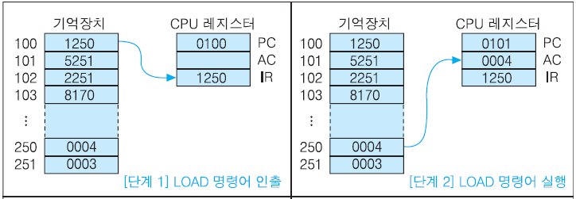
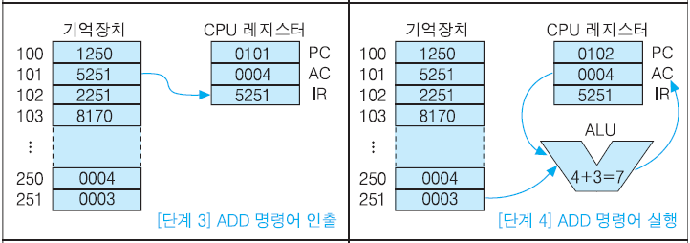
Ch3. Computer Function
Load 250
  100번지의 첫 번째 명령어 코드가 인출되어 IR에 저장
  250 번지의 데이터를 AC로 이동
  PC = PC + 1 = 101
2) ADD 251
  101번지로부터 영령어가 인출되어 IR에 저장
  AC의 내용과 251 번지의 내용을 더하고, 결과를 AC에 저장
  PC의 내용은 102로 증가

Slide 18
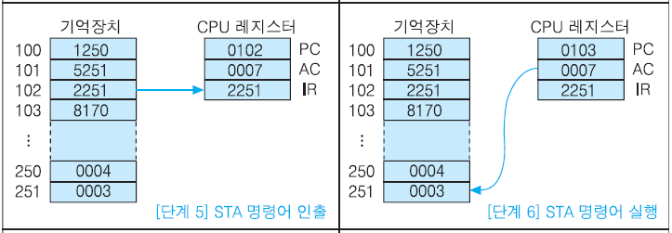
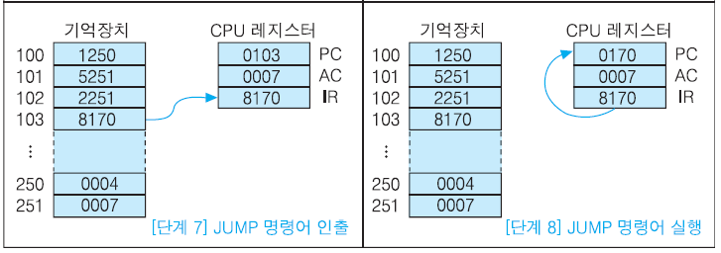
Ch3. Computer Function
3) STA 251
  명령어가 102 번지로부터 인출되어 IR에 저장
  AC의 내용이 251 번지에 저장
  PC의 내용은 103으로 증가
4) JUMP 170
  명령어가 103 번지로부터 인출되어 IR에 저장
  분기될 목적지 주소, 즉 IR의 하위 부분(170)이 PC로 적재
  (다음 명령어 인출 사이클에서는 170 번지의 명령어 인출)

Slide 19
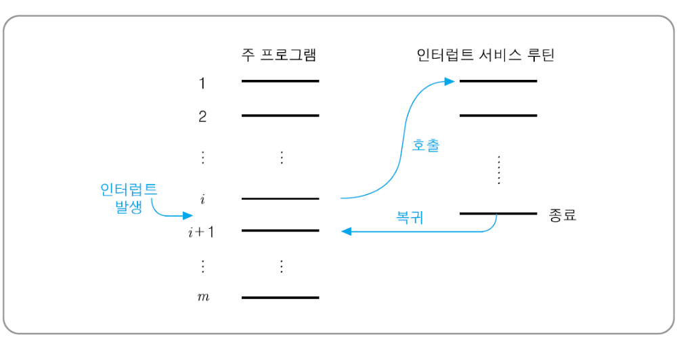
Ch3. Computer Function
인터럽트 사이클(interrupt cycle)
인터럽트: 프로그램 실행 중에 CPU의 현재 처리 순서를 중단시키고 다른 동작을 수행하도록 요구하는 시스템 동작
외부로부터 인터럽트 요구가 들어오면,
  CPU는 원래의 프로그램 수행을 중단하고,
  요구된 인터럽트를 위한 서비스 프로그램을 먼저 수행
인터럽트 서비스 루틴(interrupt service routine: ISR) 혹은 인터럽트 핸들러(Interrupt Handler) : 인터럽트를 처리하기 위하여 수행되는 프로그램 루틴

Slide 20
Ch3. Computer Function
인터럽트 처리과정
인터럽트가 들어왔을 때 CPU는
  어떤 장치가 인터럽트를 요구했는지 확인하고, 해당 ISR을 호출
  서비스가 종료된 다음에는 중단되었던 원래 프로그램의 수행 계속
CPU 인터럽트 처리의 세부 동작
  현재의 명령어 실행을 끝낸 즉시, 다음에 실행할 명령어의 주소(PC의 내용)를 스택(stack)에 저장 → 일반적으로 스택은 주기억장치의 특정 부분
  ISR을 호출하기 위하여 그 루틴의 시작 주소를 PC에 적재. 이때 시작 주소는 인터럽트를 요구한 장치로부터 전송되거나 미리 정해진 값으로 결정

Slide 21
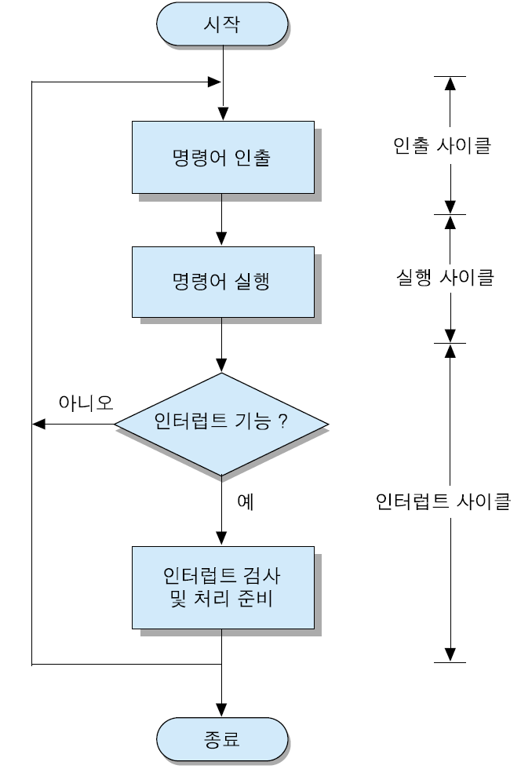
인터럽트 사이클이 추가된 명령어 사이클
Ch3. Computer Function

Slide 22
Ch3. Computer Function
인터럽트 사이클의 마이크로 연산
  t₀ : MBR ← PC : PC의 내용을 MBR로 전송
  t₁ : MAR ← SP, PC ← ISR의 시작 주소 : SP의 내용을 MAR로 전송하고 PC의 내용은 인터럽트 서비스 루틴의 시작 주소로 변경
  t₂ : M[MAR] ← MBR : MBR에 저장되어 있던 원래 PC의 내용을 스택에 저장
  단, SP는 스택 포인터(stack pointer).: 스택이 있는
  메모리 주소

Slide 23
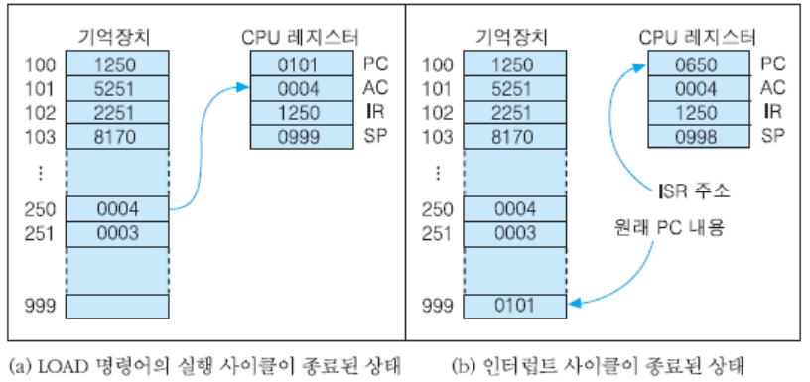
Ch3. Computer Function
아래 프로그램의 첫 번째 명령어인 LOAD 250 명령어가 실행되는 동안에 인터럽트가 들어왔으며, 현재 SP = 999이고, 인터럽트 서비스 루틴의 시작 주소는 650 번지라고 가정
  100 LOAD 250
  interrupt
  101 ADD 251
  102 STA 251
  103 JUMP 170

Slide 24
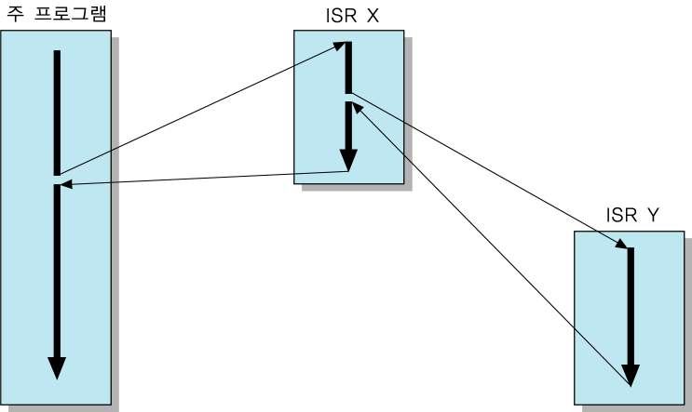
Ch3. Computer Function
다중 인터럽트 (multiple interrupt)
인터럽트 서비스 루틴을 수행하는 동안에 다른 인터럽트 발생
다중 인터럽트의 처리방법 (두 가지)
  CPU가 인터럽트 서비스 루틴을 처리하고 있는 도중에는 새로운 인터럽트 요구가 들어오더라도 CPU가 인터럽트 사이클을 수행하지 않도록 방지
    인터럽트 플래그(interrupt flag) ⬅ 0 : 인터럽트 불가능(interrupt disabled) 상태
    시스템 운영상 중요한 프로그램이나 도중에 중단할 수 없는 데이터 입출력 동작 등을 위한 인터럽트를 처리하는데 사용
  인터럽트의 우선 순위를 정하고, 우선 순위가 낮은 인터럽트가 처리되고 있는 동안에 우선순위가 더 높은 인터럽트가 들어온다면, 현재의 인터럽트 서비스 루틴의 수행을 중단하고 새로운 인터럽트를 처리

